Slide 1
Balansiranje proizvodnje električne energije iz alternativnih obnovljivih izvora energije
Jelena Mrdak
CEDIS d.o.o. Podgorica
jelena.mrdak@cedis.me

Slide 2
Uvod *Sve veća potreba za energijom -> veliko globalno zagađenje životne sredine- „Remap 2030“-40% proizv. iz OIE. *Ideološku viziju o proizvodnji električne energije iz OIE remete: problemi njenog balansiranja, upravljanja sistemom, varijabilna proizvodnja (rješenja: skladištenje ee, prognoza rada OIE, uvoz-izvoz, upravljanje potrošnjom,...) *Rad obuhvata: obračun količinskog odstupanja, određivanja cijene i finansijskog obračuna odstupanja za vjetroelektranu Krnovo, (postojanje izvjesnih troškova za koje je određeni BOS ili NBO dužan da preuzme finansijsku odgovornost); Navedene su metode balansiranja električne energije proizvedene iz OIE.

Slide 3
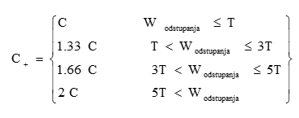
Balansiranje
*Proces kojim se upravljanjem ponudama za smanjenje ili povećanje proizvodnje i potrošnje u realnom vremenu postiže sledeće:
*Održavanje balansa između proizv. i potr. u realnom vremenu, *Rješava problem zagušenja u prenosnoj mreži, *Održava potreban nivo regulacione rezerve.
*Balansno tržište ee organizuje OT a njim upravlja OPS.
U slučajevima ispada proizvodne jedinice veće od 10 MW, NBO/BOS se prouzrokovana pozitivna odstupanja obračunavaju po osnovnoj cijeni C, ali najviše do početka petog sata po isteku sata u kojem je nastao ispad.

Slide 4
*Metode koje potpomažu proces balansiranja u realnom vremenu: *Skladištenje električne energije *Skladištenje električne energije iz mreže, *Električna vozila *Reverzibilne hidroelektrane *Prognoza rada OIE (snage vjetra, sunčevog zračenja, HyREF) *Opšti uslovi koji trebaju biti zadovoljeni u cilju kvalitetnije integracije i balansiranja el. en. iz AOIE: *Postojeće stanje mreže- „Mrežna snaga“ *Fleksibilnost TE i NE *Što bolje dizajnirana moć tržišta, da bi sistem bio efikasniji, brži i otvoren. *Kontrola sistemskim softverom i dan-unaprijed vremenska prognoza, *Tehnička poboljšanja na distributivnom nivou, napredna infrastruktura za mjerenje *Mehanizam uvoz-izvoz *Rješenje „50,2 Hz“ inv. problema, pametni invertori, *Virtuelne elektrane *Upravljanje potrošnjom

Slide 5
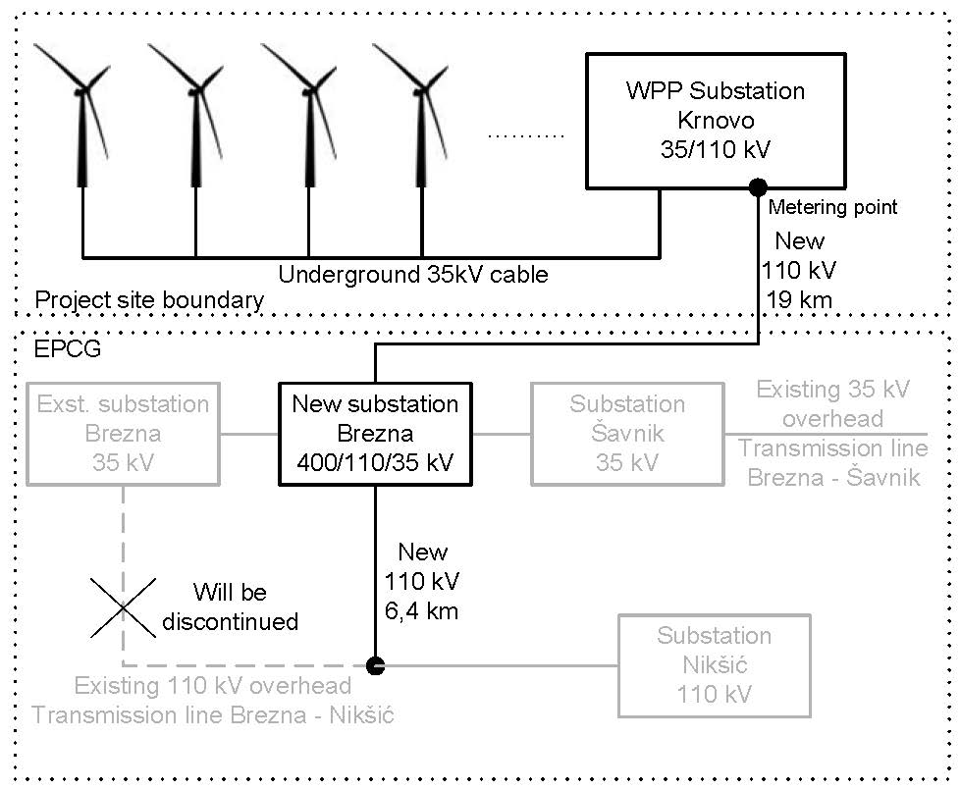
Obračun količinskog odstupanja i iznosa za finansijsko poravnanje na primjeru VE Krnovo
Maksimalna ukupna instalisana snaga 72MW * Očekivana neto prosječna god. energija dostavljena na mrežu 220 000 MWh*-manje 174 240 t CO2 god. *Šavnik i Nikšić, u blizini mjesta Gvozd.
*Intezitet vjetra, raspored rada elektrana, raspodjela potrebne rezerve snage i isplaniran rad angažovanih elektrana
Sistem VE na Krnovu

Slide 6
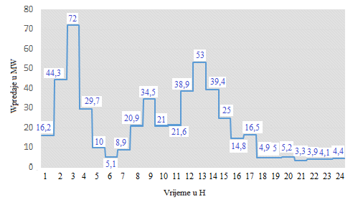
Količinsko odstupanje u obračunskom intervalu ya svaku BG/BOS: W_{k-odstupanja} = W_{k-realizacije} – W_{k-vozni red}
Zona tolerancije balansne grupe/balansno odgovornog subjekta:
T= min { max { kW_{prijem}, kW_{proizv}, T_{min}}, P_{sreg}}
T_{min}=1MW, k=0.05 W_{prijem}=0.
Proizvoljna karakteristika dnevne proizvodnje VE Krnovo

Slide 7
Ukupni iznosi za poravnanja na nivou dana u €/dana: | 448.9124
Ukupni iznosi za poravnanja na godišnjem nivou u €/godini: | 196 280
Iznosi za poravnanje troškova balansiranja u slučaju 5% odstupanja
Ukupni iznosi za poravnanja na nivou dana u €/dana: | 825.7314
Ukupni iznosi za poravnanja na godišnjem nivou u €/godini: | 366 630
Iznosi za poravnanje troškova balansiranja u slučaju 10% odstupanja
Karakteristike realizacije bez, i sa uračunatim odstupanjima od 5%, 10%, 15% i 20%
Ukupni iznosi za poravnanja na nivou dana u €/dana: | 1 087.6
Ukupni iznosi za poravnanja na godišnjem nivou u €/godini: | 488 990
Iznosi za poravnanje troškova balansiranja u slučaju 15% odstupanja
Ukupni iznosi za poravnanja na nivou dana u €/dana: | 1 526.3
Ukupni iznosi za poravnanja na godišnjem nivou u €/godini: | 639 970
Prikaz iznosa u slučaju odstupanja od 20%, 15%, 10% i 5% u obračunskim intervalima periodu od jednog dana.
Iznosi za poravnanje troškova balansiranja u slučaju 20% odstupanja

Slide 8
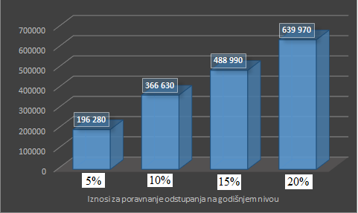
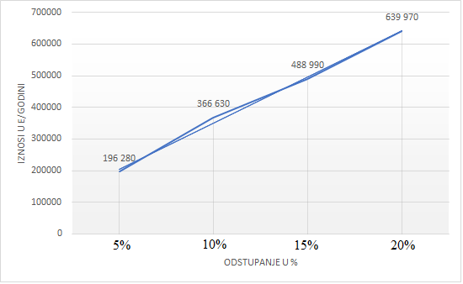
Vizuelne projekcije dnevnih i godišnjih trokova za različita odstupanja

Slide 9
Zaključak *Član 78 stav 3 aktuelnog Zakona o energetici u Crnoj Gori. *Za VE podsticajne cijene iznose 9,60 c€/kWh . *Prihod vlasnika VE Krnovo za ostvarenu proizvodnju 21 120 000 €, bez plaćanja iznosa za poravnanje odstupanja! *Bruto konzum Crne Gore 2013. godine iznosio je 3624 GWh -> VE Krnovo pokriva oko 6% konzuma *Potencirati dalju gradnju VE i PV solarnih panela. *Nezavisan sektor stručnjaka za kontrolu balansiranja, planiranje i upravljanje OIE. *Proces balansiranja, balansna odgovornost i upravljanjem sistemom na teret privatnih vlasnika OIE.

Slide 10
Pitanja za diskusiju
Da li autor smatra da postoji mehanizam da proizvođači preuzmu makar dio troškova balansiranja kao što predlaže u zaključku?
Autor polazi od pretpostavke da će odstupanje od planirane proizvodnje da se kreće u granicama 15-20%. Međutim iskustva sa VE Krnovom su pokazala da satna odstupanja mogu da budu značajno veća. Da li je autor upoznat sa stvarnim pogonskim podacima i koliko maksimalno satno odstupanje može da se javi?

Slide 11
HVALA NA PAŽNJI !

